Slide 1













6 - 2
مقاييس النزعة المركزية والمدى
أ / فاطمه السبيعي

Slide 2



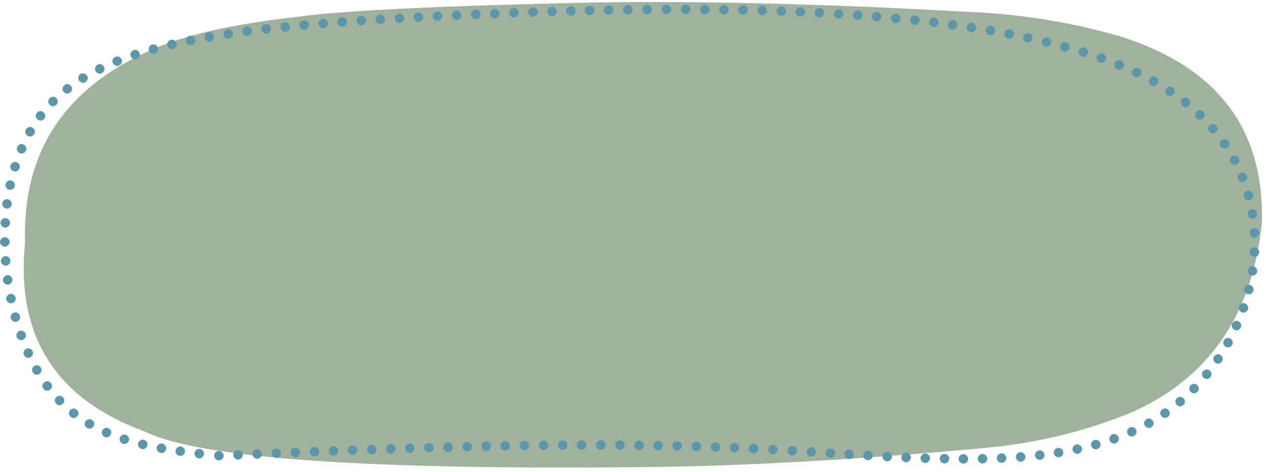


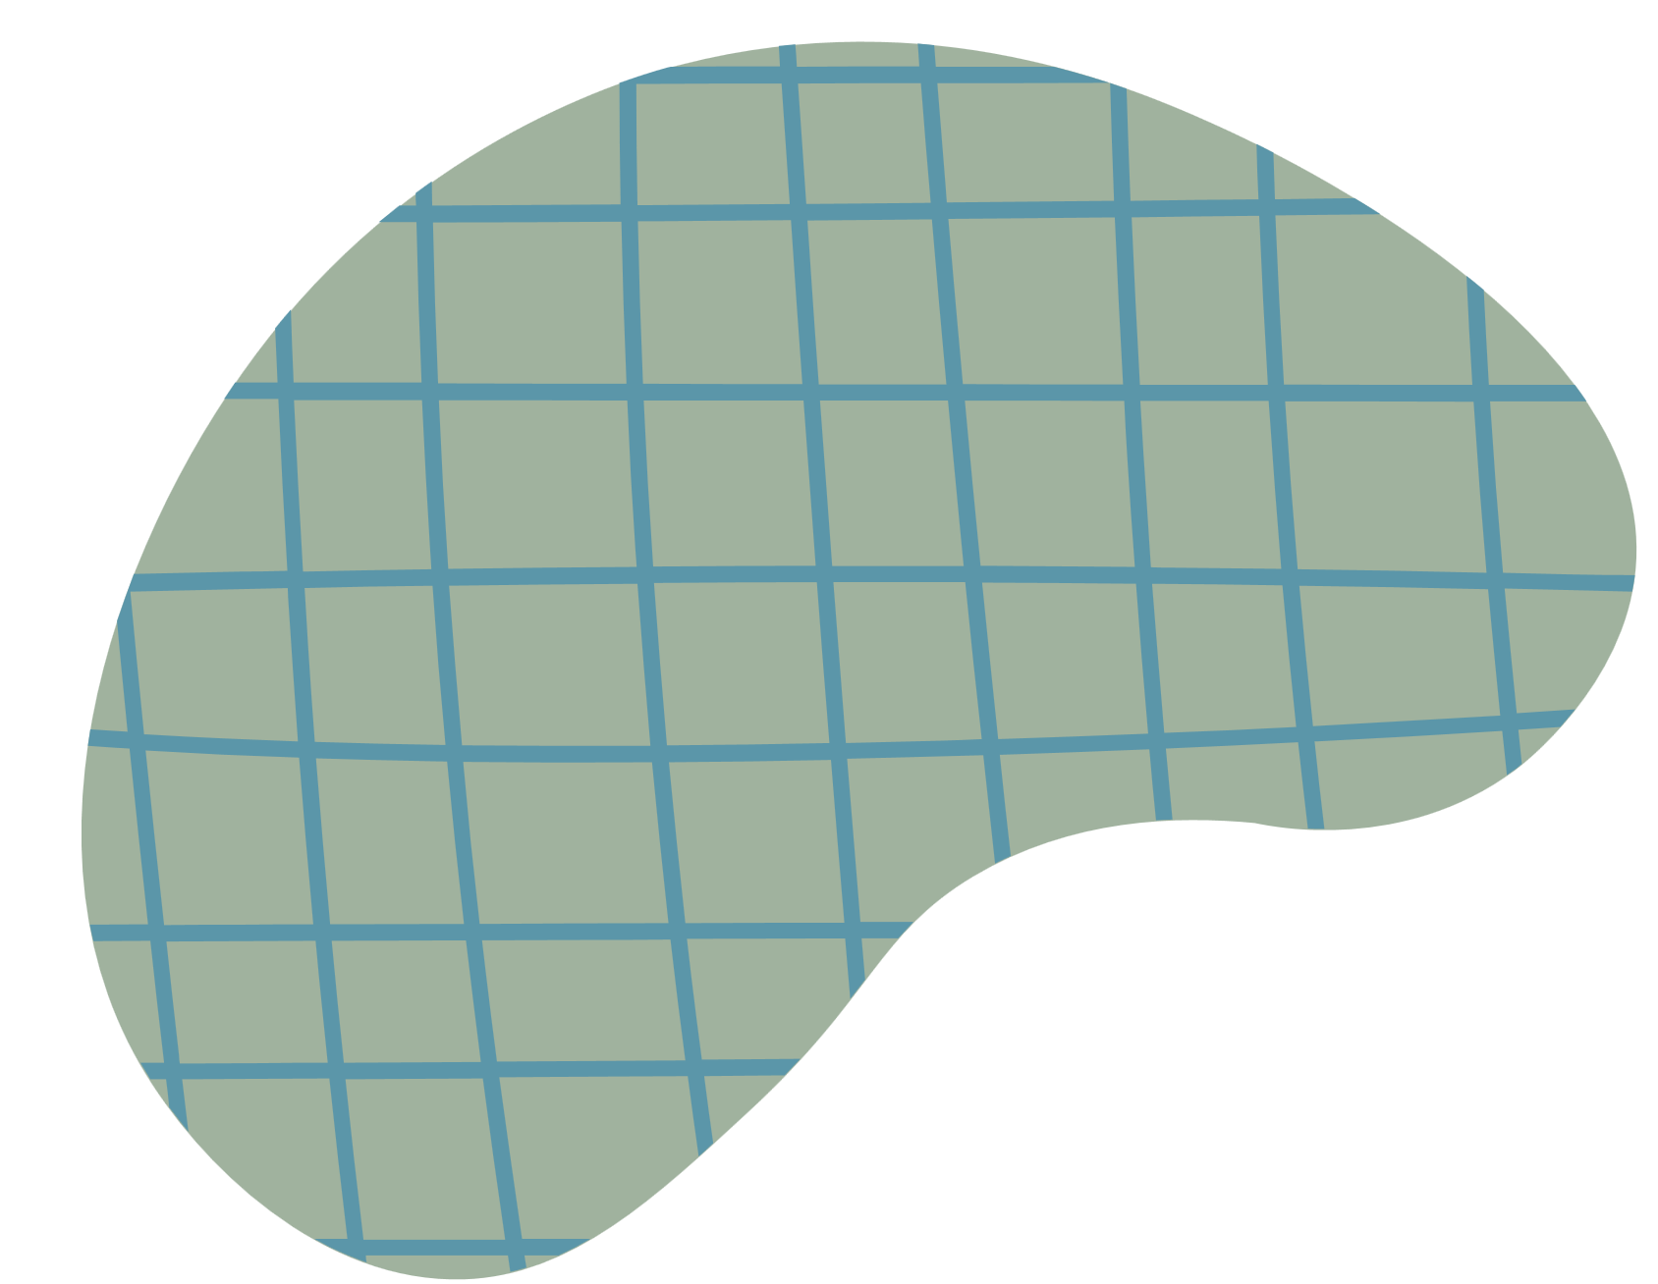


الاستراتيجيات المستخدمة
التصفح
التعلم التعاوني + فردي
فكر – زاوج - شارك
الدقيقة الواحدة
القراءة المبصرة

Slide 3














" التصفح " .
: المفردات :
مقاييس النزعة المركزية
المتوسط الحسابي
الوسيط
المنوال
: فكرة الدرس :
أصف مجموعة من البيانات
باستعمال المتوسط الحسابي،
والوسيط ، والمنوال ، والمدى

Slide 4
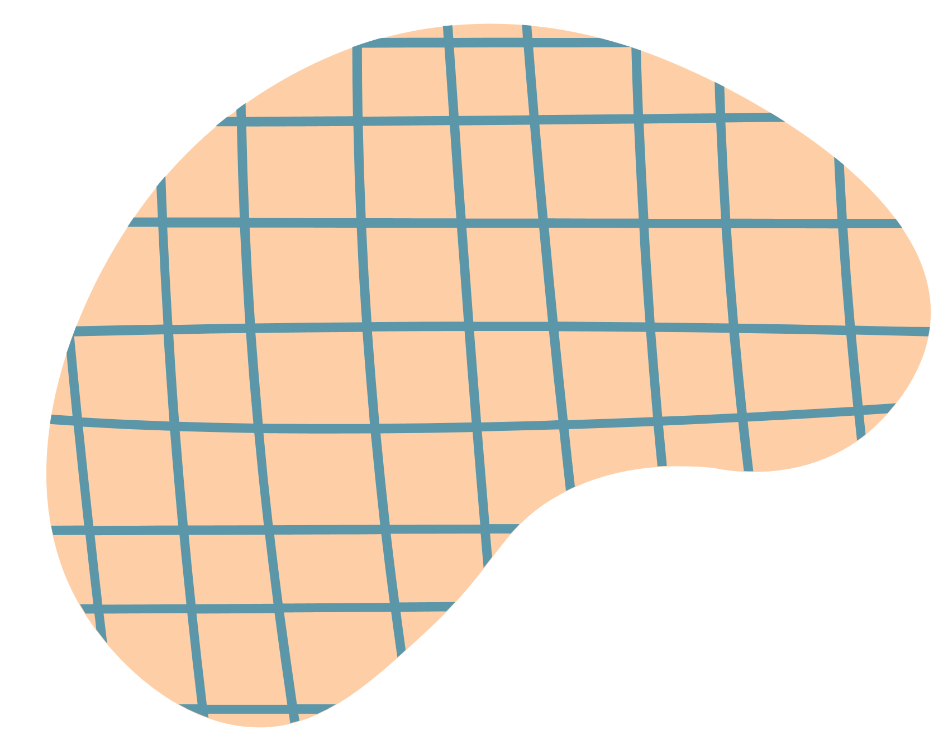





أسئلة بناء
ما معنى هذه العبارات ؟.
هذه الوجبة كانت متوسطة الجودة .
هذا البرنامج ذو إقبال جماهيري متوسط .

Slide 5
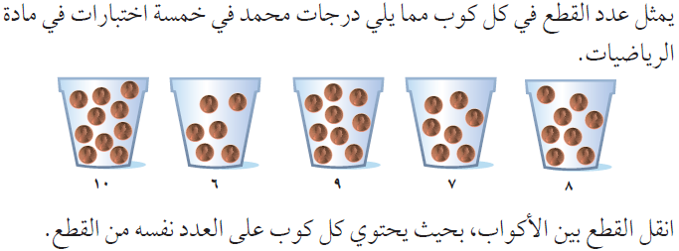



استعد
المتوسط الحسابي للبيانات
8 ، 7 ، 9 ، 6 ، 10
8
المتوسط الحسابي للبيانات
8 ، 7 ، 9 ، 6 ، 10 ، 14

Slide 6

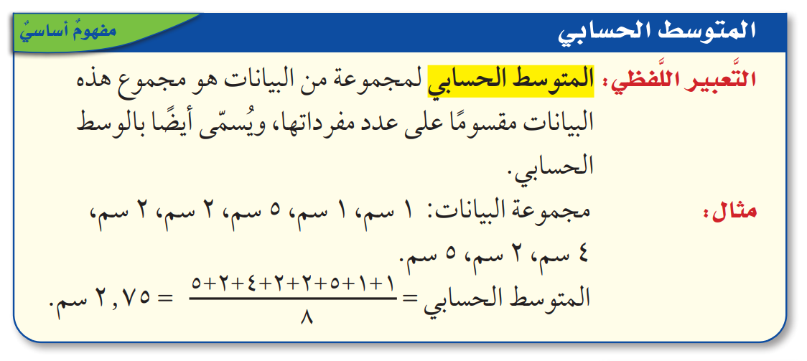
العدد الذي يستعمل لوصف مركز مجموعة من البيانات هو مقياس للنزعة المركزية
وأكثر مقياس النزعة المركزية استعمالاً هو المتوسط الحسابي

Slide 7
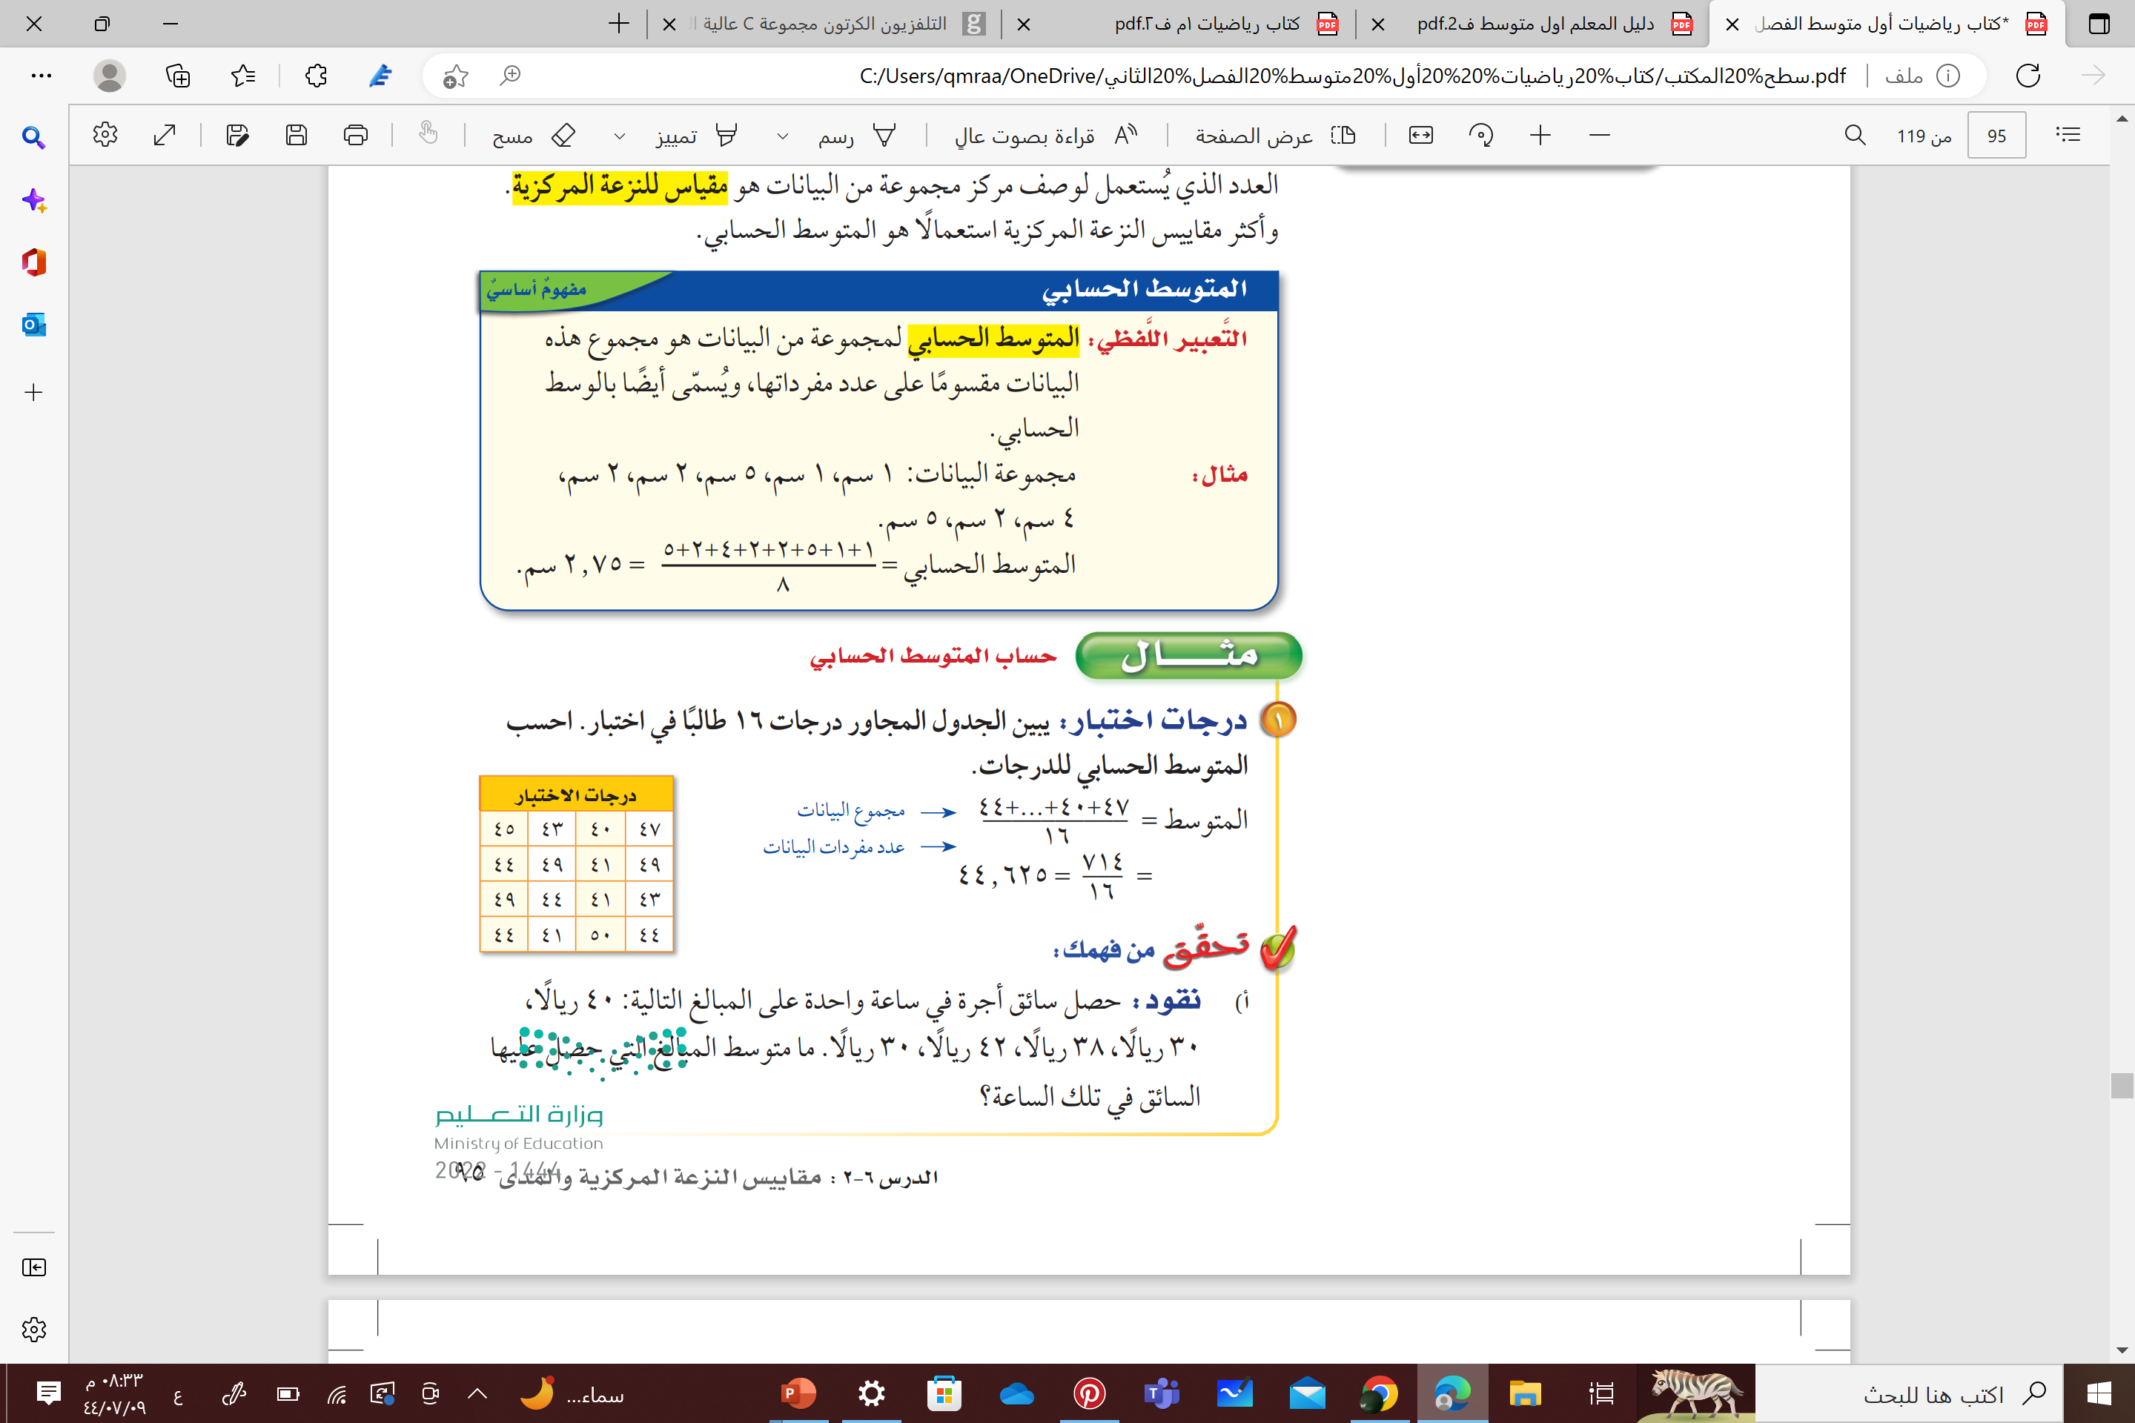
حساب المتوسط الحسابي
احسب المتوسط الحسابي للبيانات 5 ، 4 ، 9 ، 6
=
24
5 + 4 + 9 + 6
6
4
=
المتوسط الحسابي =
4
مثال 1

Slide 8
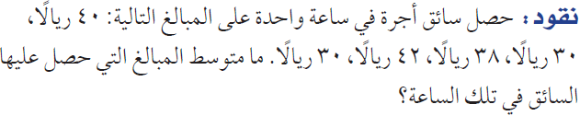
تحقق من فهمك
فردي
أ .
36 ريالا
=
180
40 + 30 + 38 + 42 + 30
المتوسط الحسابي =
5
=
5

Slide 9
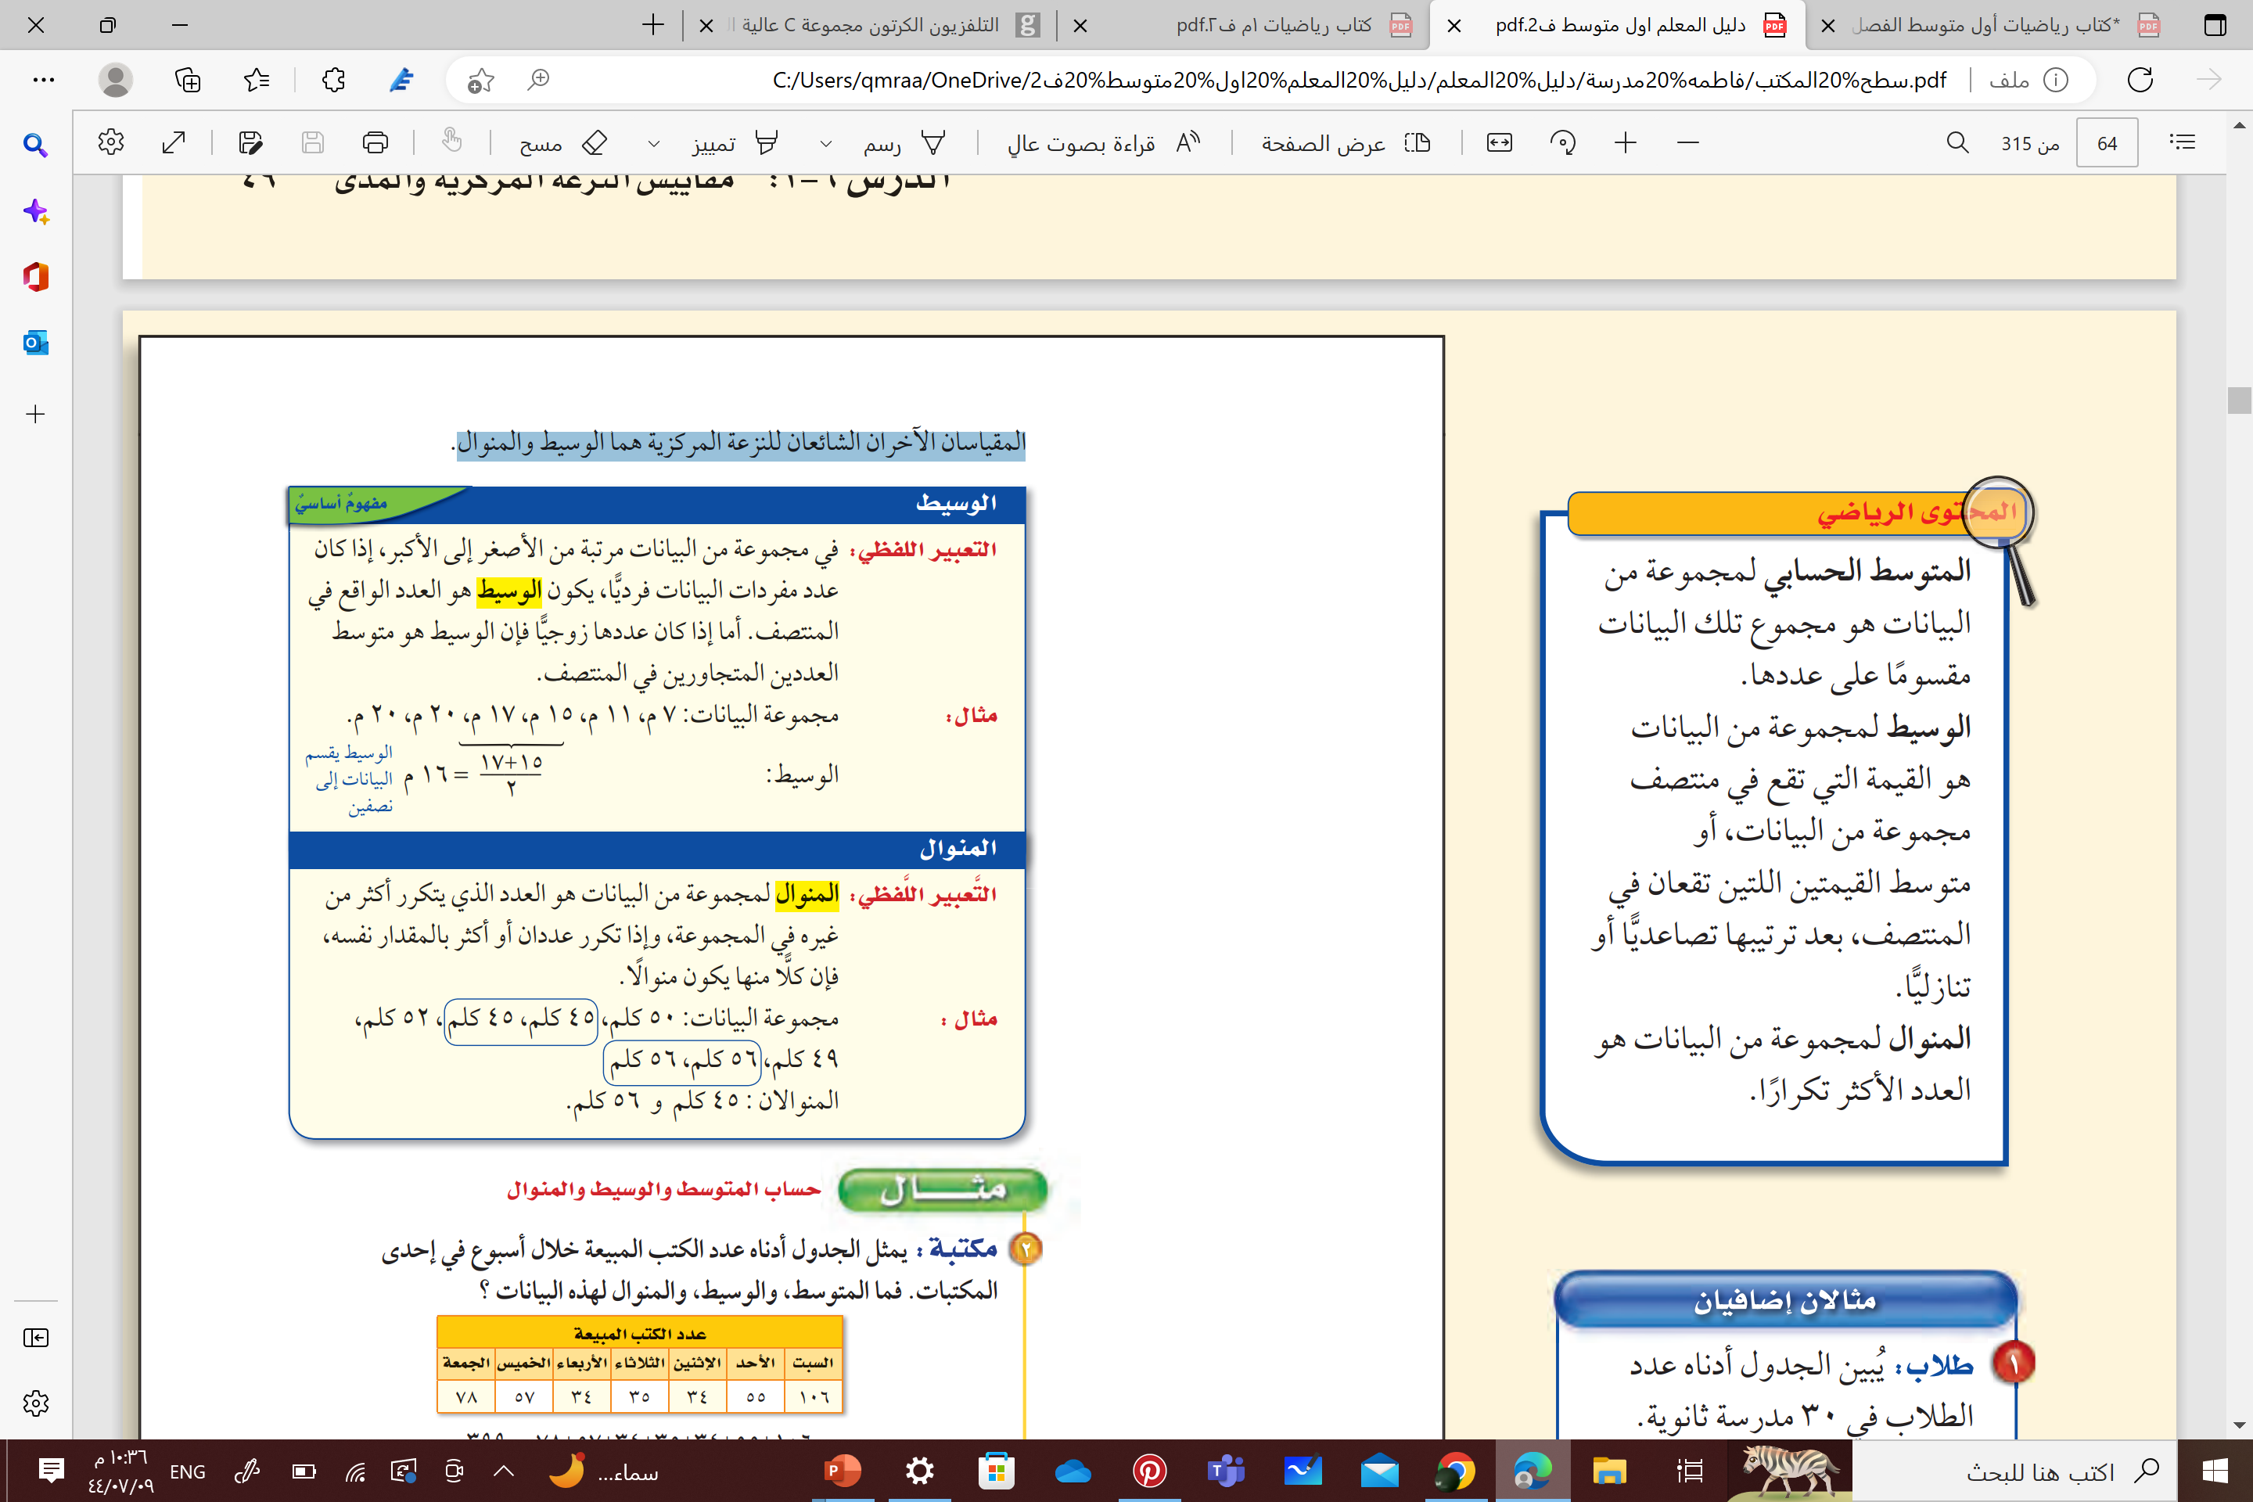
المقياسان الآخران الشائعان للنزعة المركزية هما الوسيط والمنوال

Slide 10
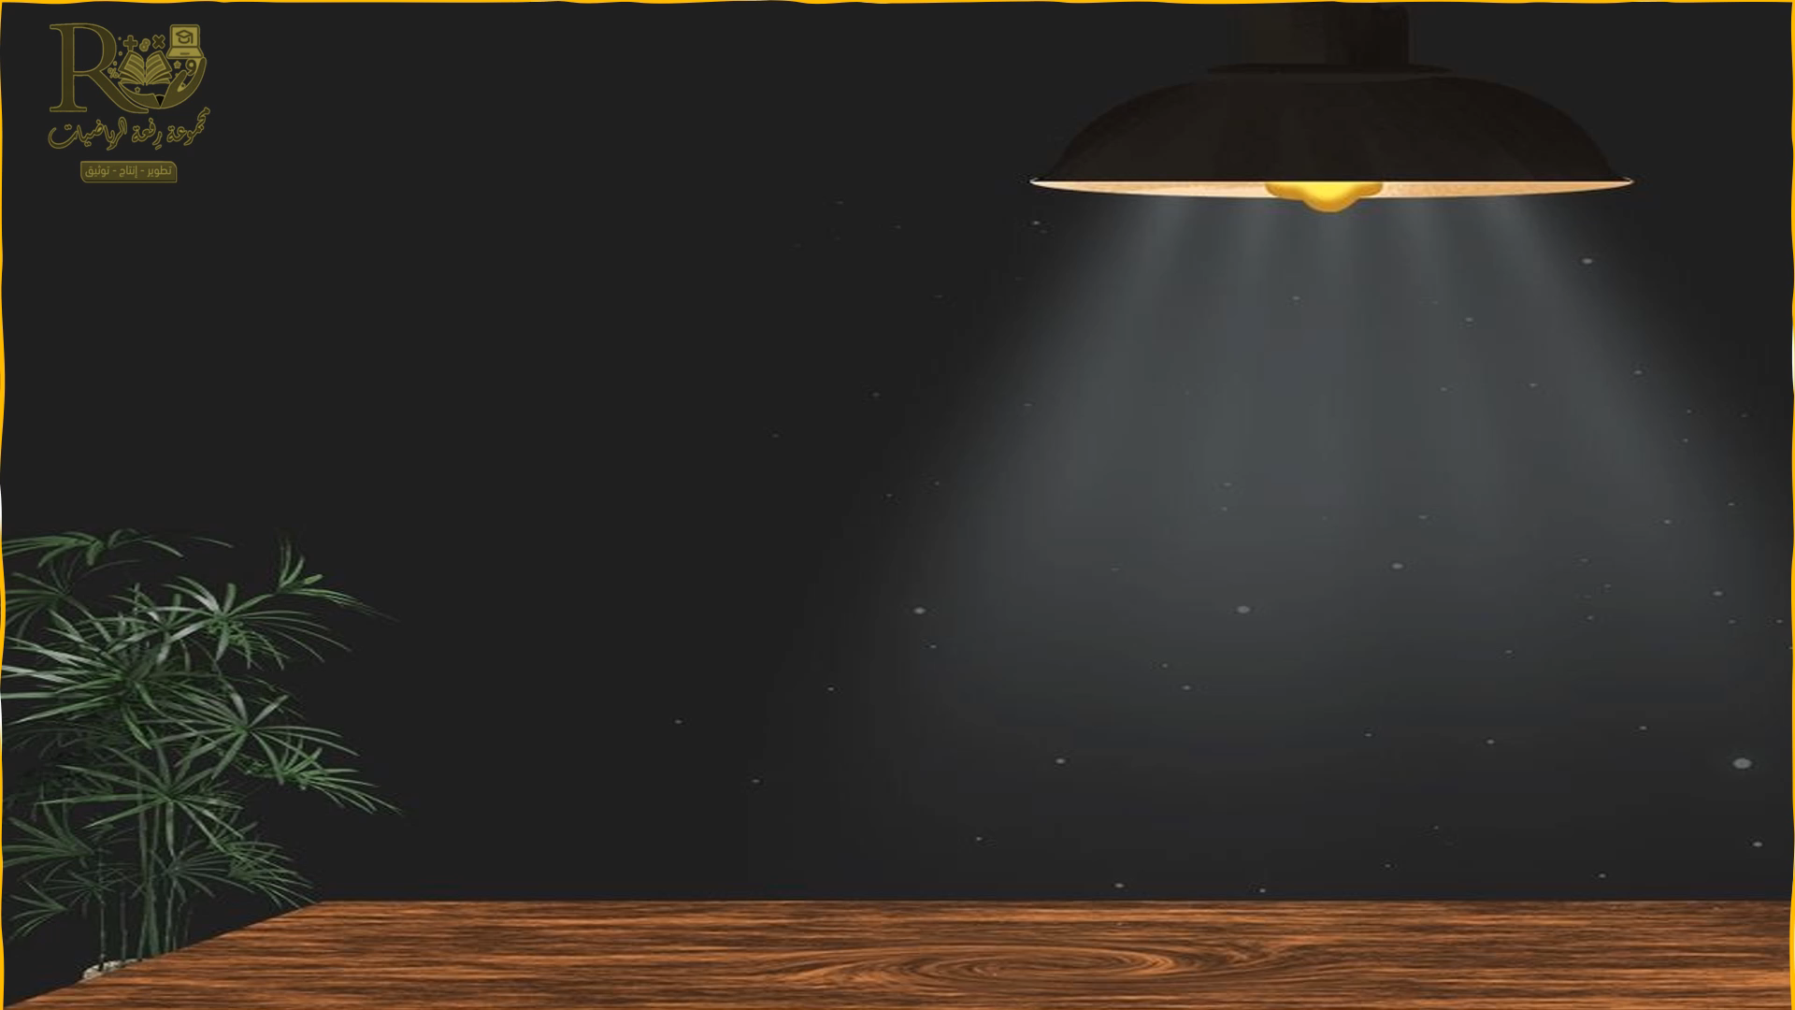

Slide 11
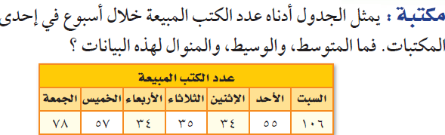
حساب المتوسط والوسيط والمنوال
مثال 2
حوار ومناقشة
57
=
399
=
106 + 55 + 34 + 35 + 34 + 57 + 78
المتوسط الحسابي =
7
7
34 ، 34 ، 35 ، 55 ، 57 ، 78 ، 106
نرتب البيانات :
الوسيط
55
الوسيط =
34
المنوال =

Slide 12
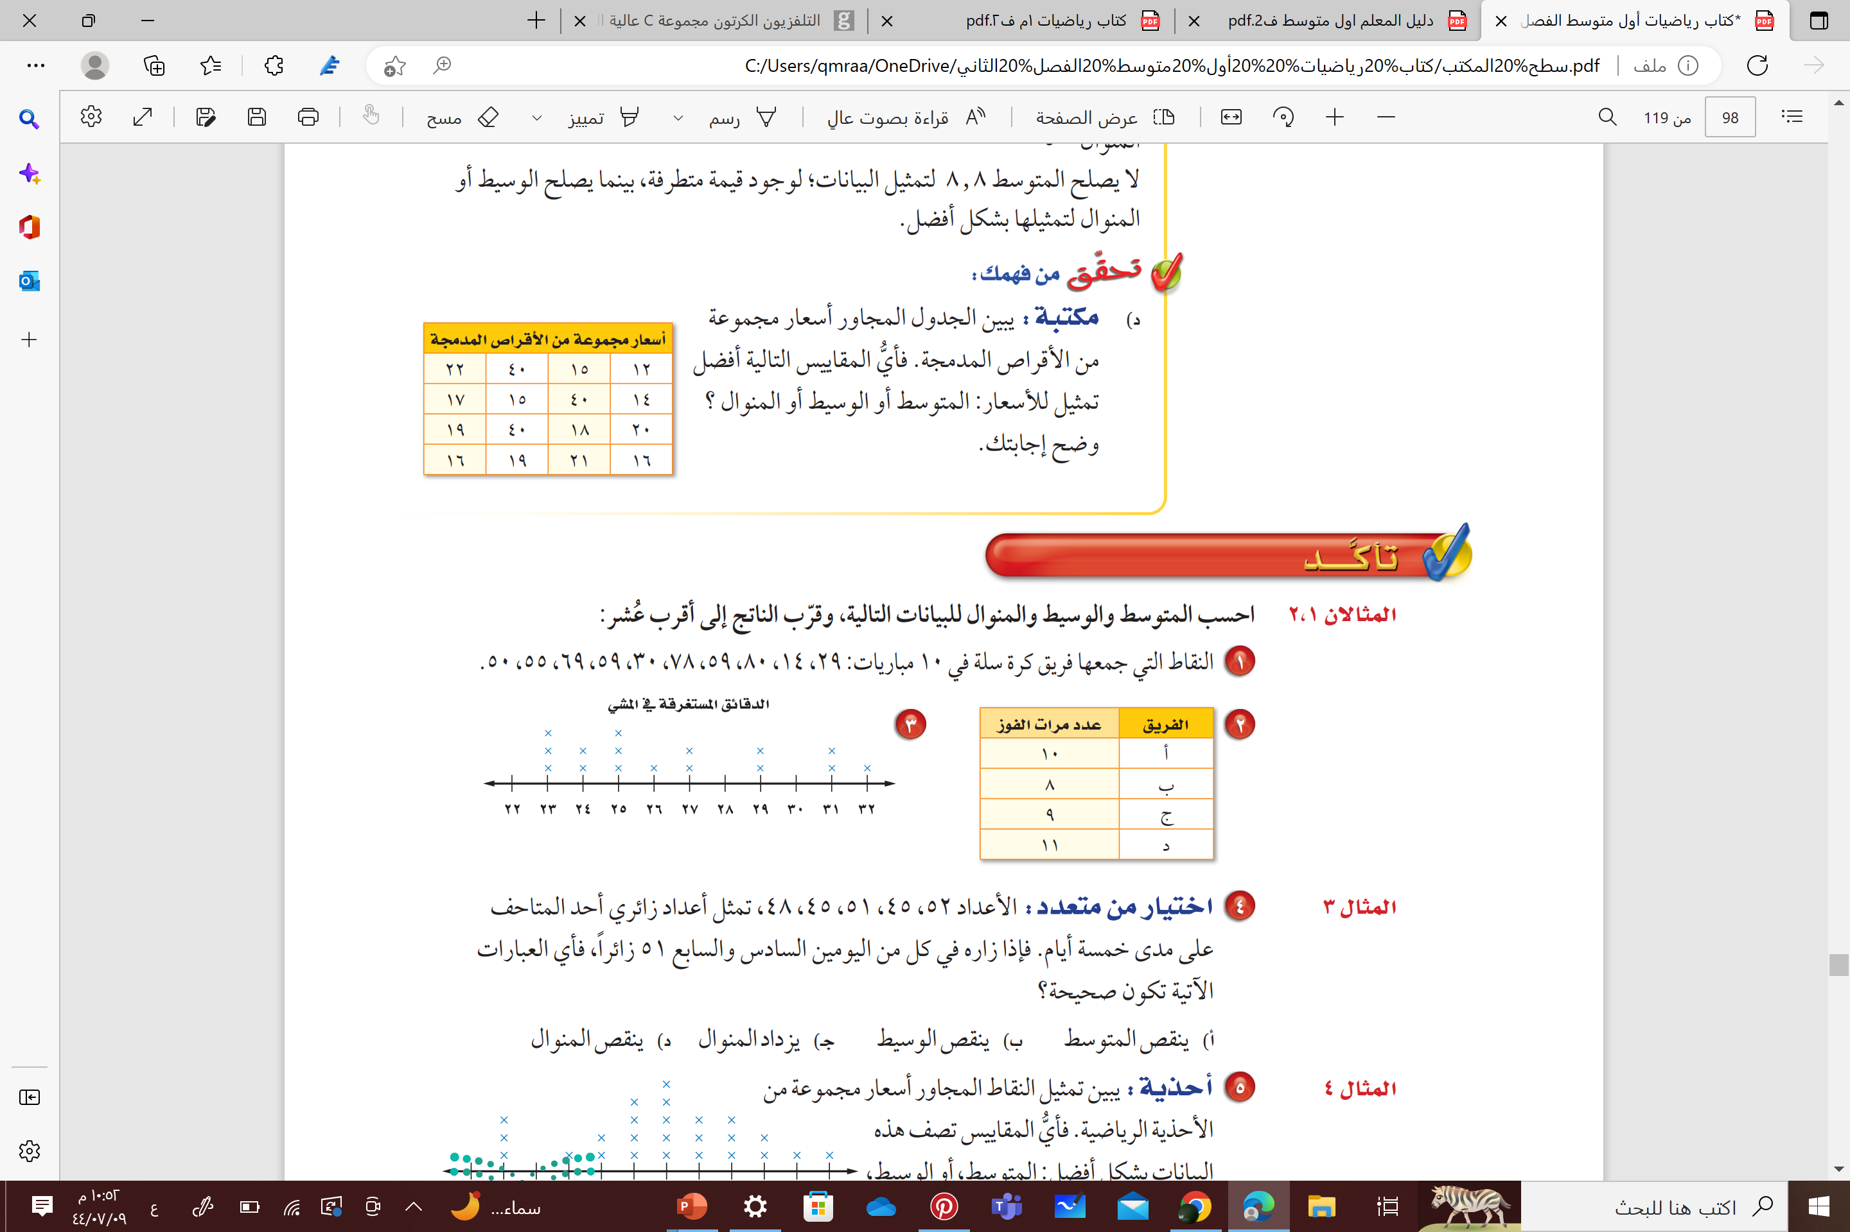
تأكد
تعاوني
2

Slide 13
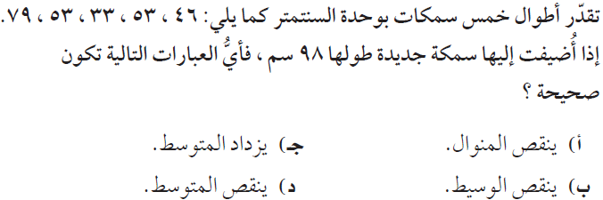
مثال من اختبار
حوار ومناقشة
مثال 3
بعد الزيادة
قبل الزيادة
33 ، 46 ، 53 ، 53 ، 79 ، 98
33 ، 46 ، 53 ، 53 ، 79
60,3
المتوسط الحسابي =
52,8
المتوسط الحسابي =
53
الوسيط =
53
الوسيط =
53
المنوال =
53
المنوال =

Slide 14
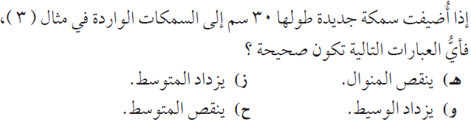

تحقق من فهمك
دقيقة واحدة
. ج .

Slide 15
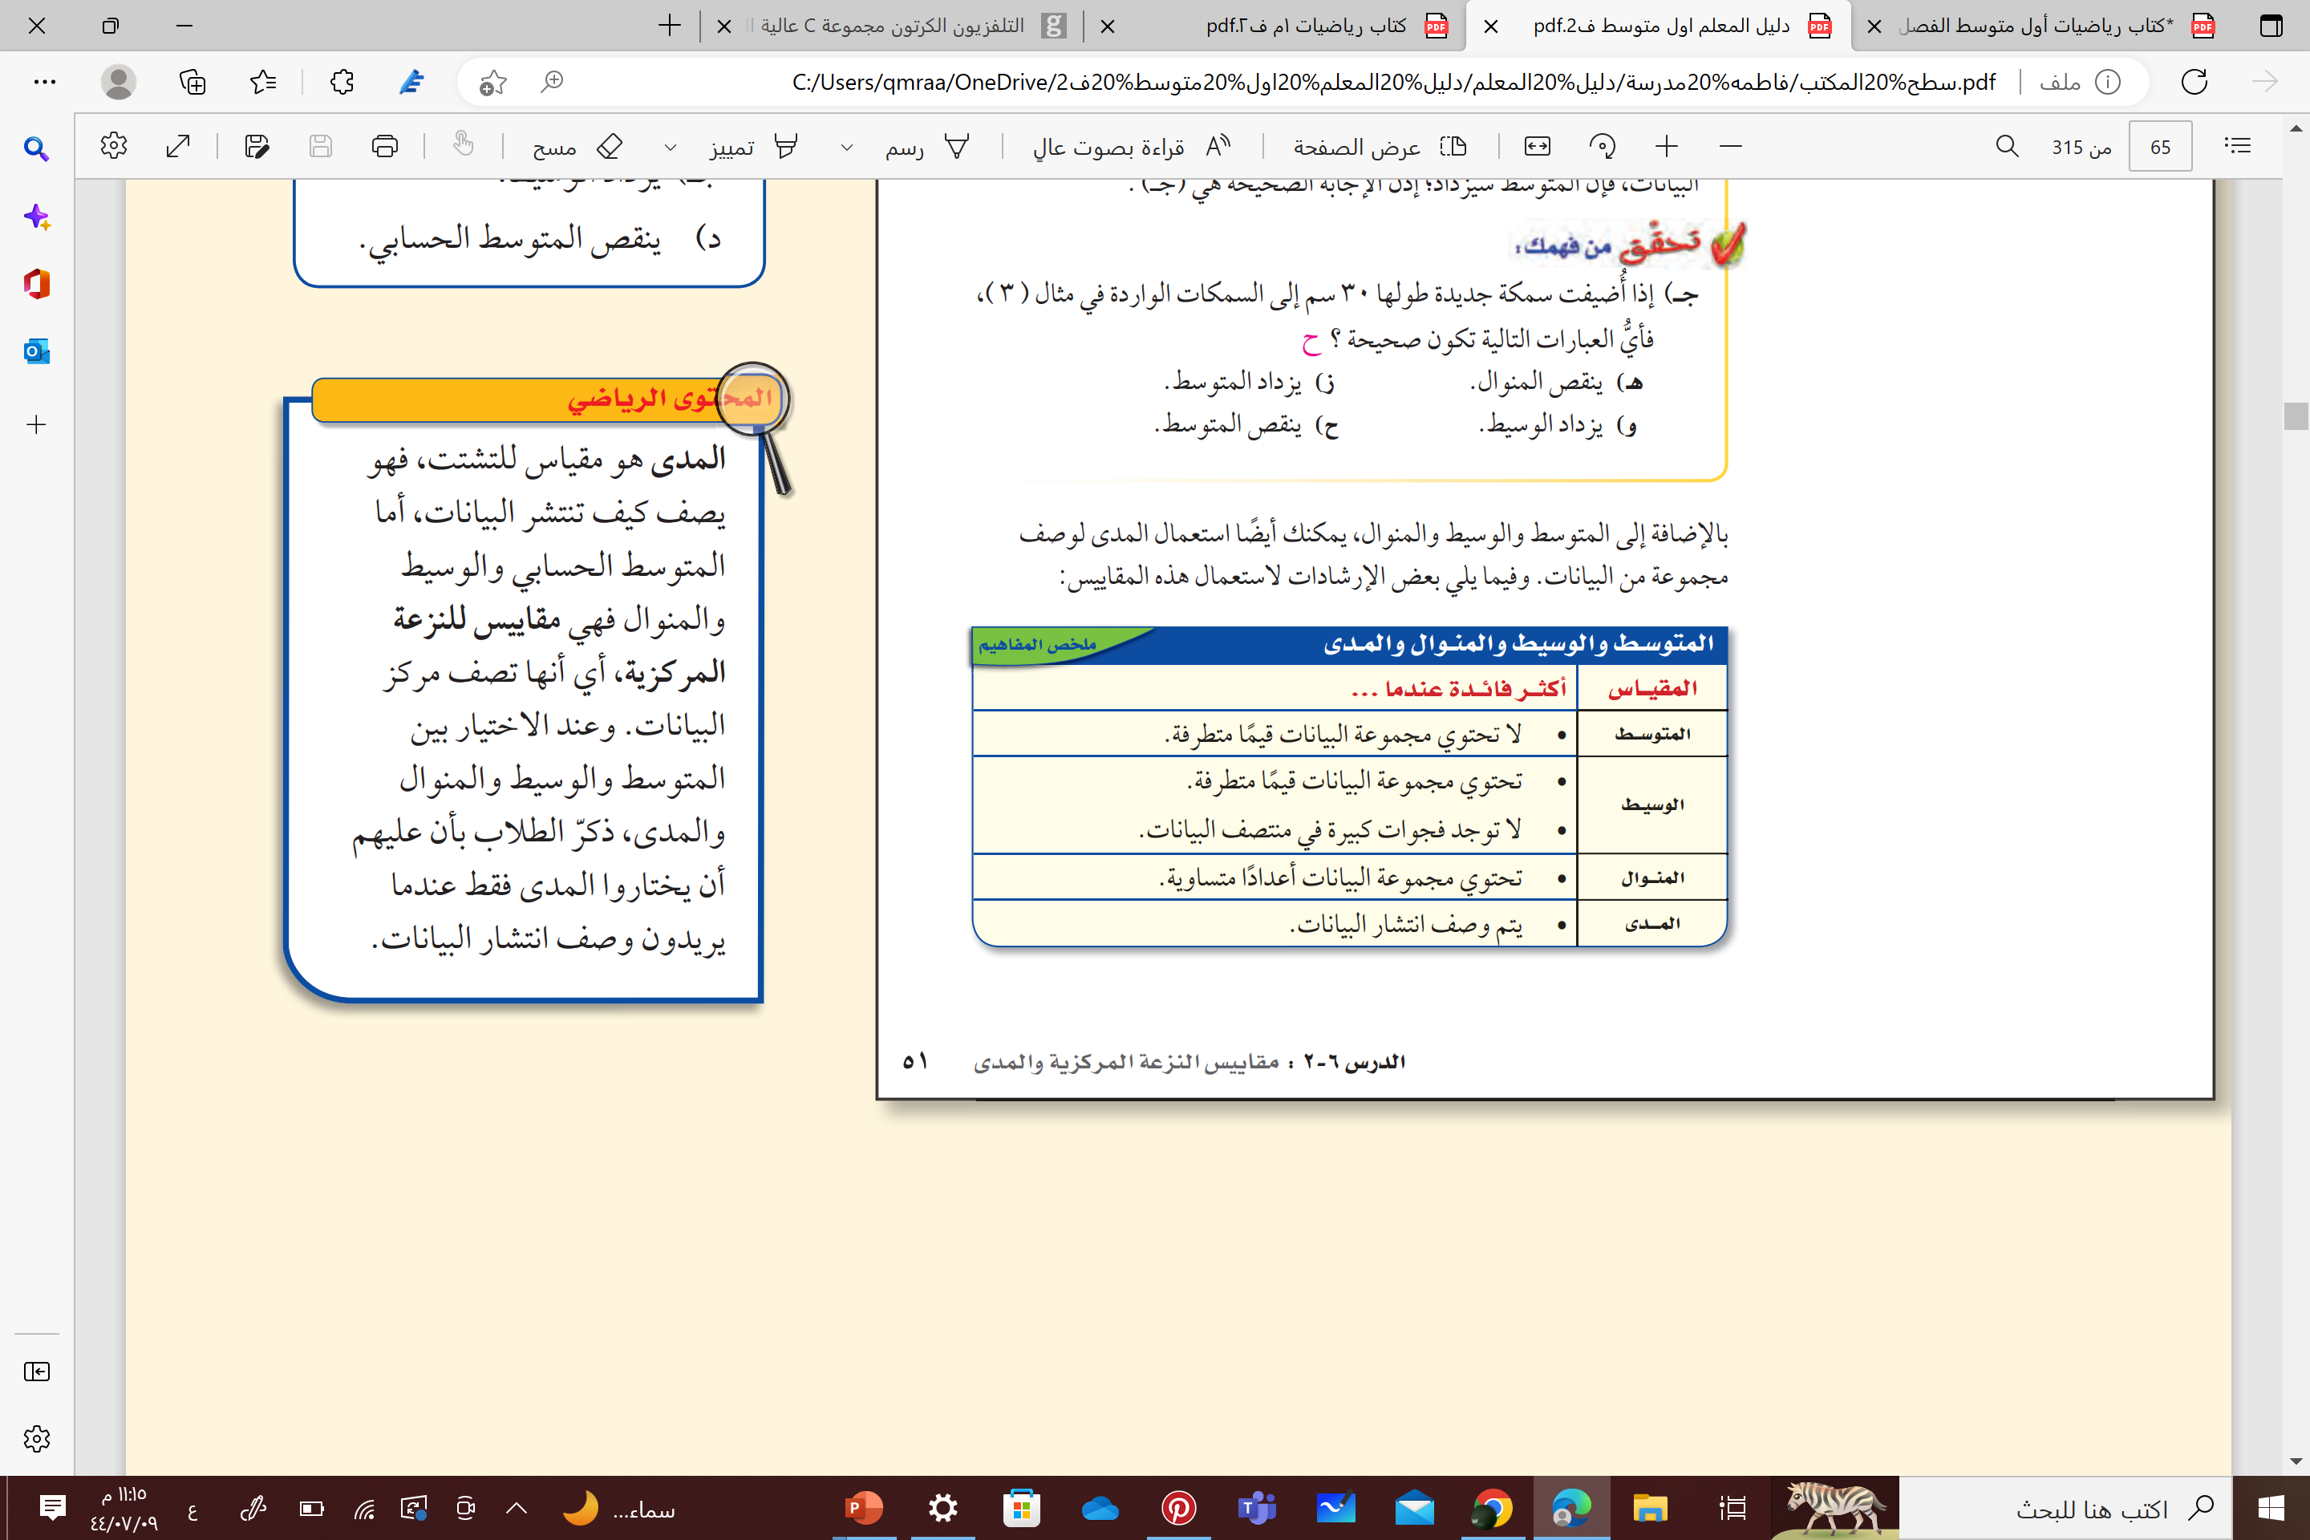
بالإضافة إلى المتوسط والوسيط والمنوال، يمكنك أيضا استعمال المدى لوصف
مجموعة من البيانات. وفيما يلي بعض الإرشادات لاستعمال هذه المقاييس:

Slide 16
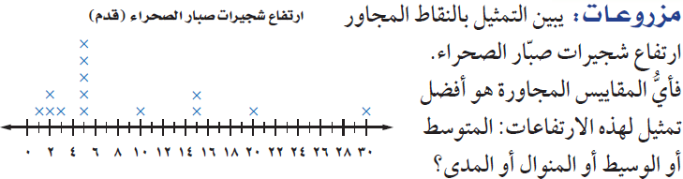
اختيار المقياس الافضل
حوار ومناقشة
قيمة متطرفة
المتوسط
مثال 4
الوسيط والمنوال
8,8
1 + 2 + 2 + ............................ + 30
المتوسط الحسابي =
=
14
5 + 5
5
=
2
الوسيط =
5
المنوال =
29
30 - 1 =
المدى =
المتوسط لا يصلح لوجود قيمة متطرفة .
الوسيط والمنوال هما الأفضل لتمثيل البيانات .

Slide 17
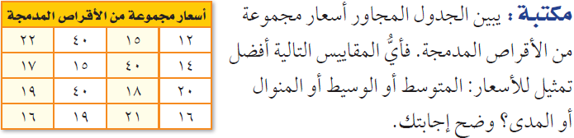
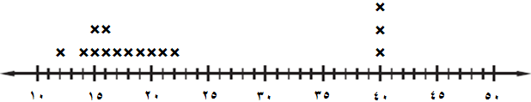
تحقق من فهمك
فكر – زاوج - شارك
د
21,5
12 + 14 + 15 + ...................... + 40
المتوسط الحسابي =
=
الوسيط
16
18,5
18 + 19
الوسيط =
=
2
المتوسط
المنوال
40
المنوال =
28
40 - 12 =
المدى =
المنوال لا يصلح لبعده عن مركز تجمع البيانات .
الوسيط والمتوسط هما الأفضل لتمثيل البيانات .

Slide 18
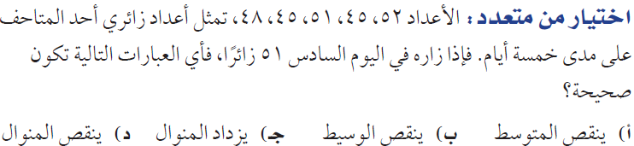
تأكد
فردي
. 4 .

Slide 19
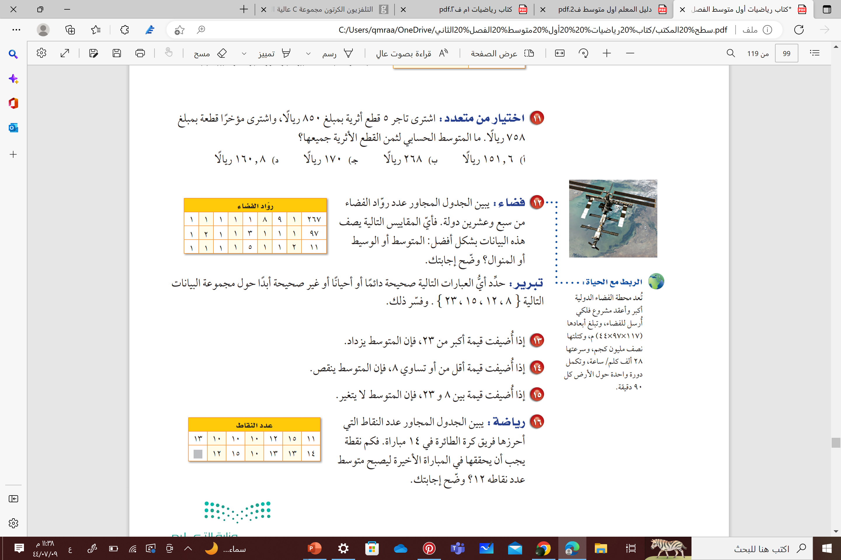
تدرب وحل المسائل
تعاوني

Slide 20

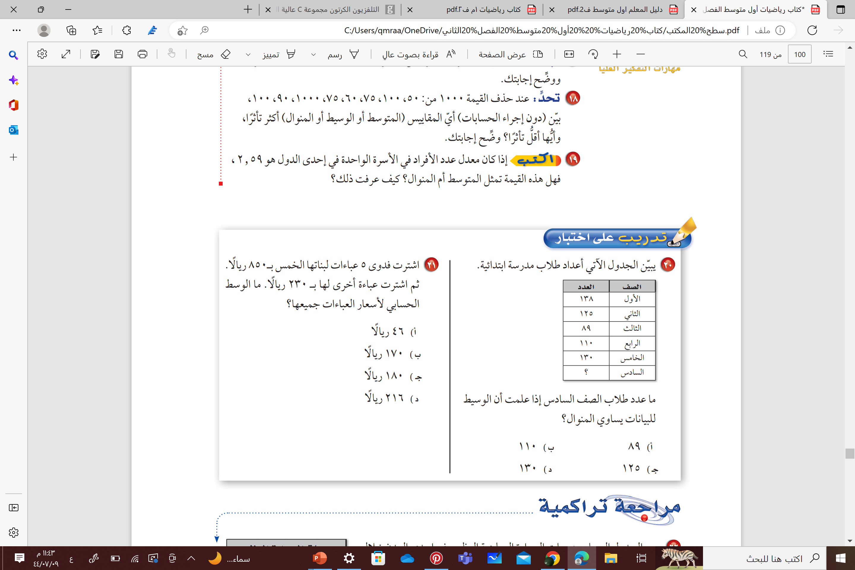


مسائل مهارات التفكير العليا
سؤال ألماسي

Slide 21
تدريب على اختبار

Slide 22


Slide 23






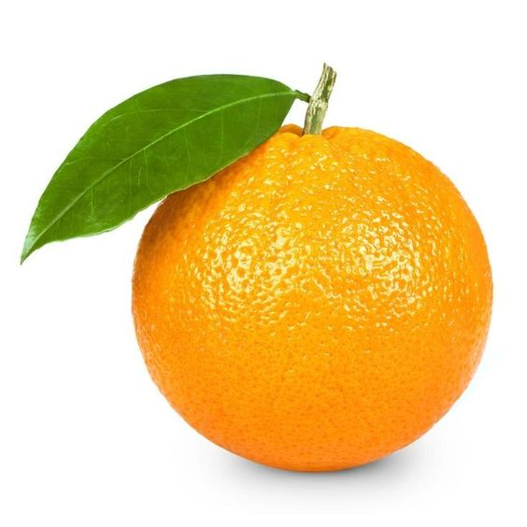

مهمة ادائية
طالبتي المبدعة
اجمعي المعلومات بسؤال عائلتك عن نوع الفاكهة المفضل لديهم وثم مثليها على خط الأعداد .
اوجدي المتوسط والوسيط والمنوال

Slide 24
الواجب منصة مدرستي
موقع رفعة التعليمية
قناة الأستاذة فاطمه السبيعي

Slide 25
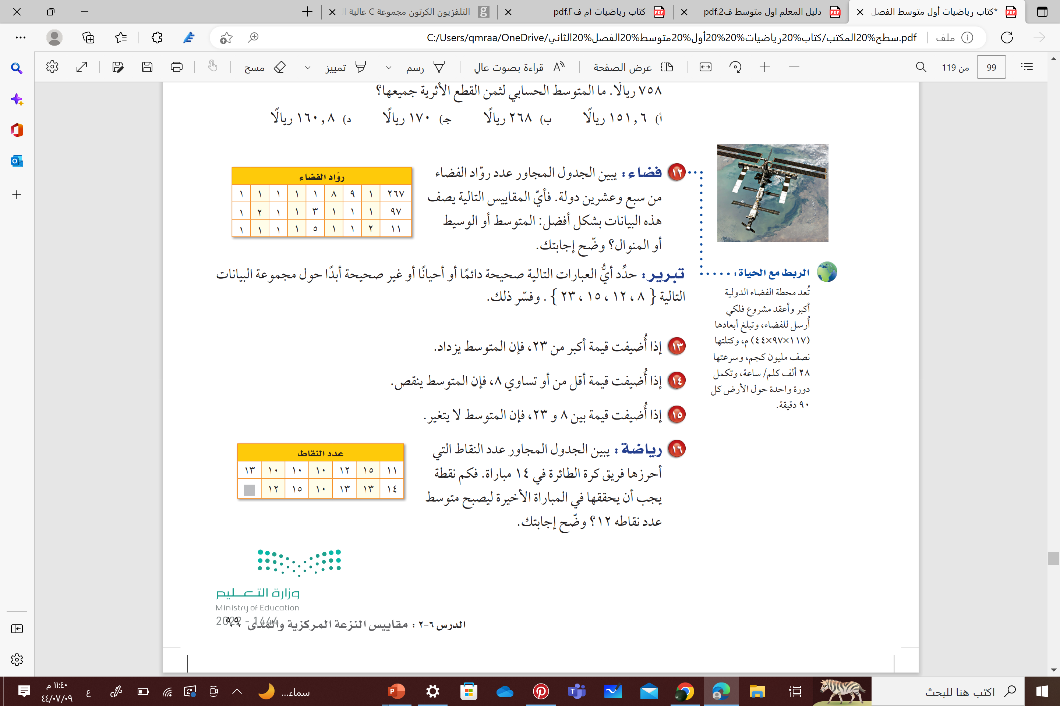
تدرب وحل المسائل
فردي
سؤال ألماسي

